Slide 1
2024 여성SW개발자 양성과정
데이터베이스
- Mysql 개요 및 설치
만경ES
강민우 팀장

Slide 2
MySQL 개요
MySQL?
- 세계에서 가장 유명한 오픈 소스 RDBMS
- 무료/상용 라이선스
MySQL 특징
ANSI SQL 표준 문법 사용, 다양한 플랫폼지원(OS), 비용기반 옵티마이저, ACID 표준 트랜잭션, XA 트랜잭션, 비동기 또는 준동기의 레플리케이션, 수평 파티셔닝, 스토어드 프로시저/ 스토어드 함수 /트리거, 플러그인을 통한 기능 확장, 이벤트 스케줄러, SSL 통신, Unicode를 비롯한 각종 문자 코드 지원, 기본적인 데이터 타입에 추가적으로 JSON형 지원, NoSQL액세스, 한국어 전문검색, TIMEZONE 지원, 정보 스키마, 성능 스키마, 다양한 드라이버

Slide 3
MySQL 서버의 종류
MySQL 서버의 종류
- 커뮤니티판 MySQL서버 : 무료 사용 오픈소스. 개인 사용 가능. 운영 서비스 불가
- 상용 MySQL 서버 : 오라클이 서브스크립션 및 라이선스 판매. 운영 서비스 가능
- 최신/실험판 MySQL 서버 : 개발단계의 기능이나 실험적 기능의 시험판

Slide 4
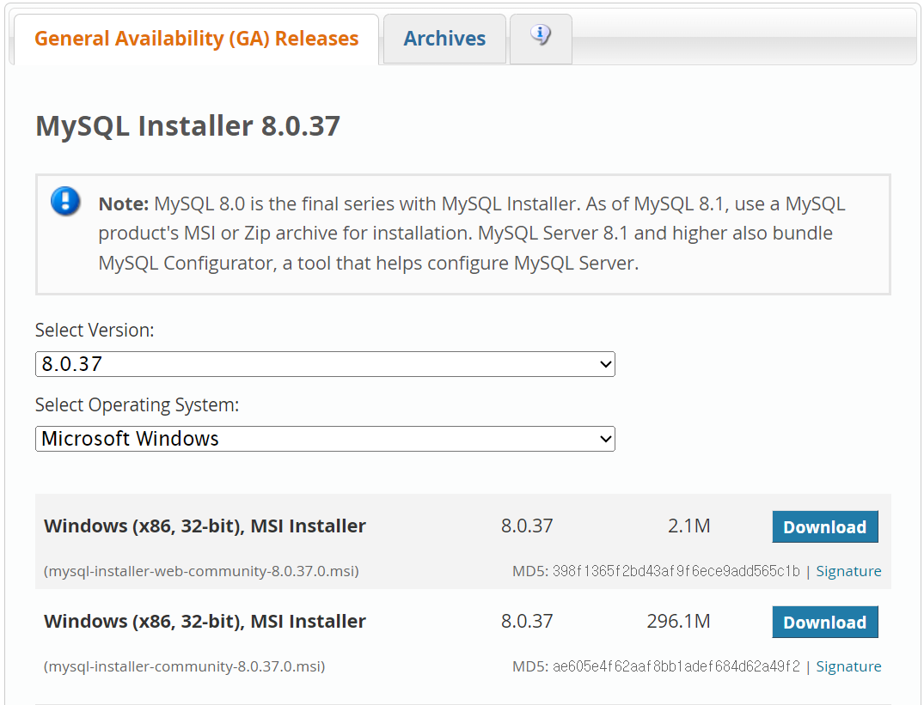
MySQL 설치
MySQL 접속
https://dev.mysql.com/downloads/installer/
2. mysql-installer-community 다운로드

Slide 5
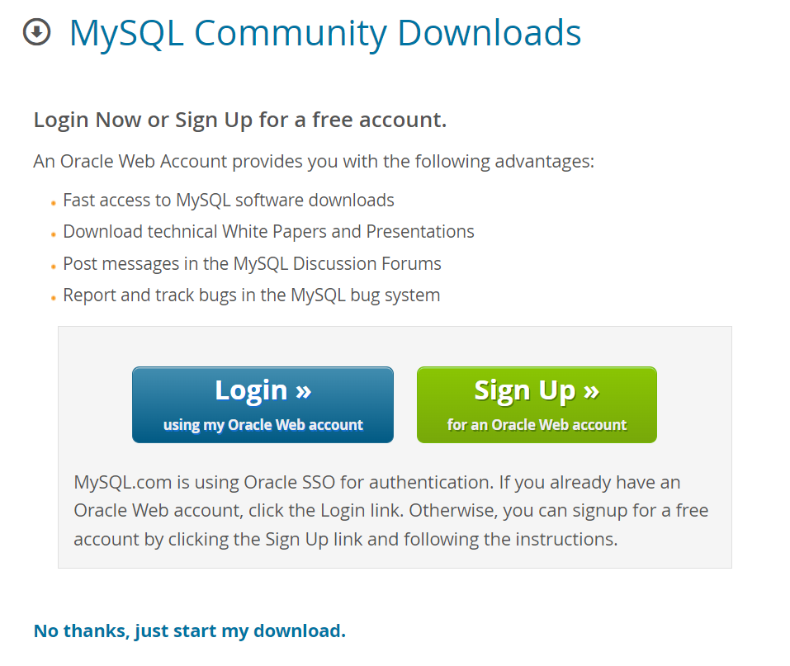
MySQL 설치
1. mysql-installer-community 다운로드

Slide 6
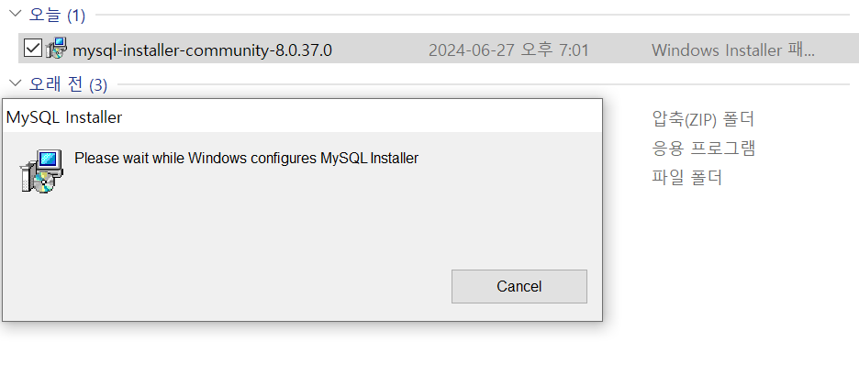
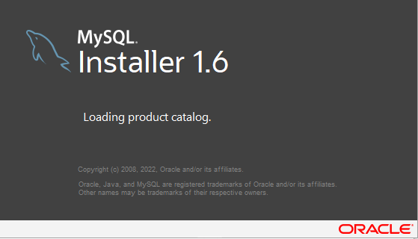
MySQL 설치
1. mysql-installer-community-8.0.37.0 실행

Slide 7
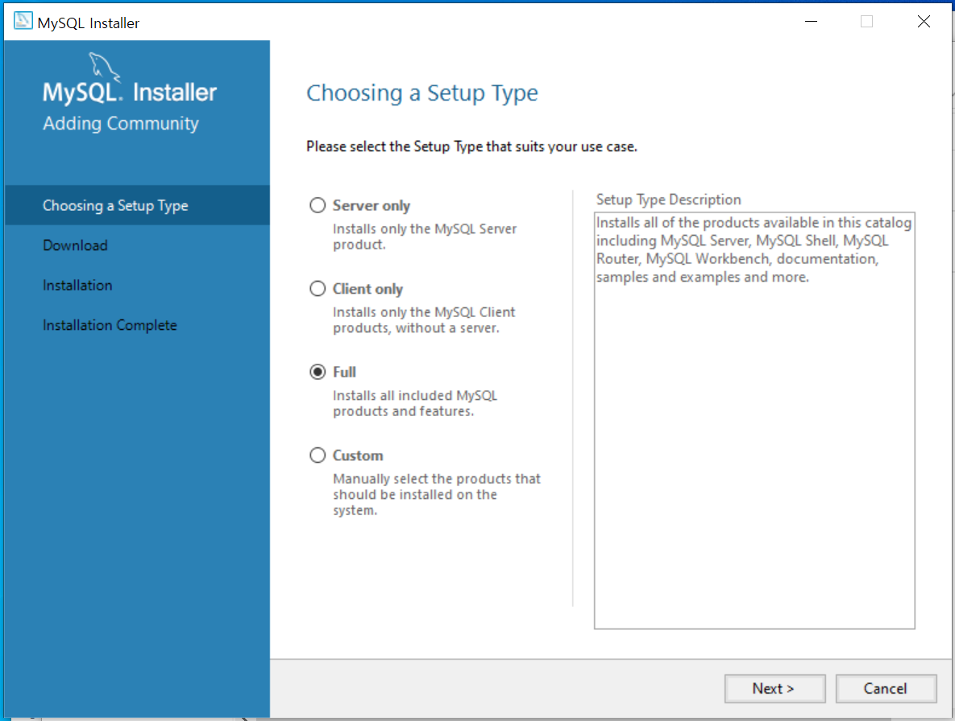
MySQL 설치
1. 설치 타입 선택
Click!

Slide 8
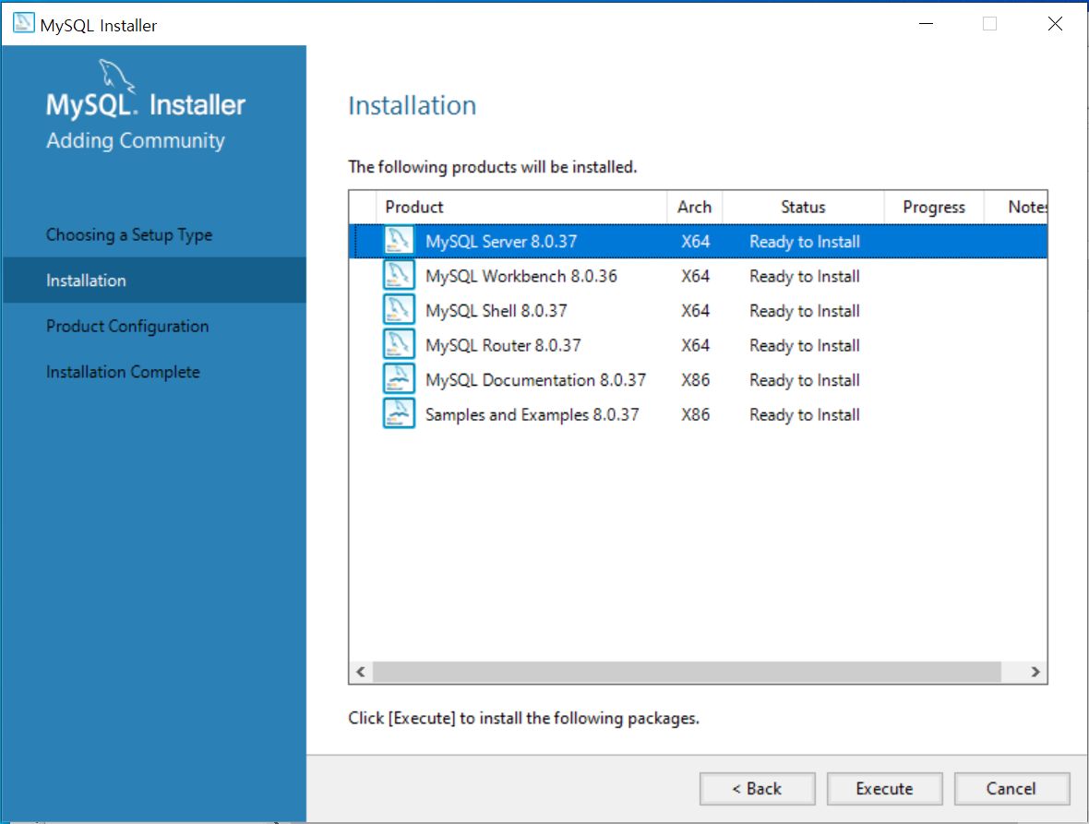
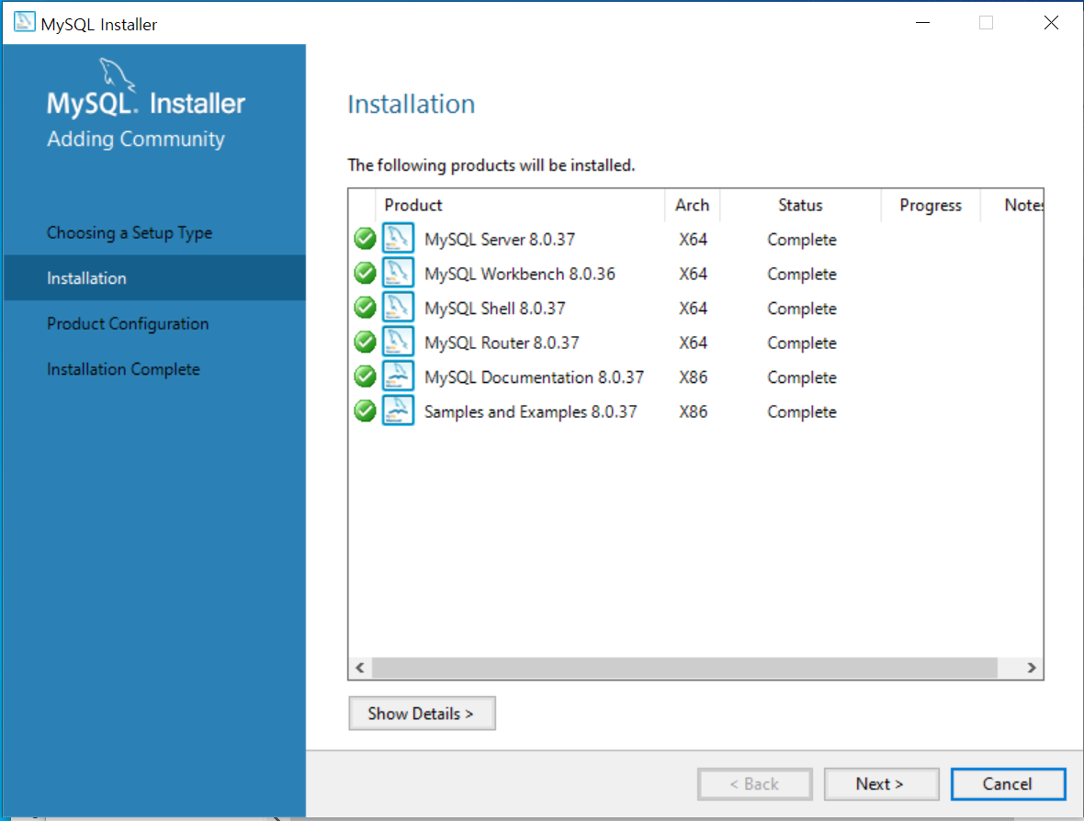
MySQL 설치
Click!
Click!

Slide 9
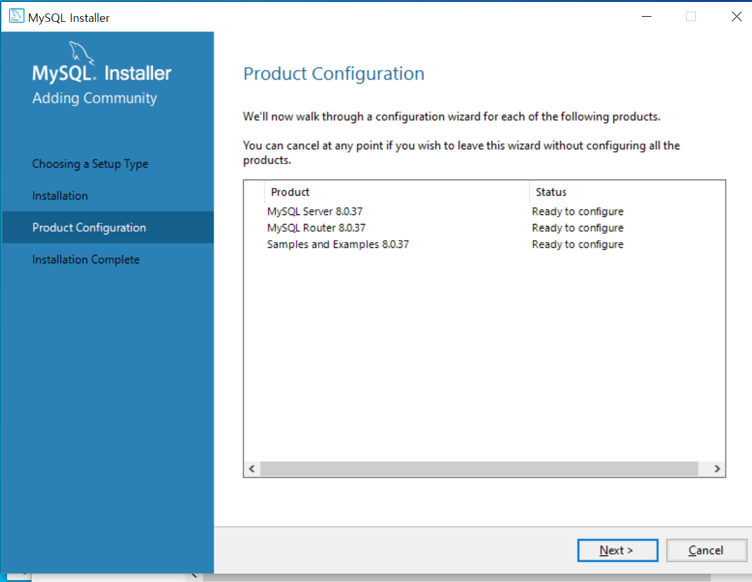
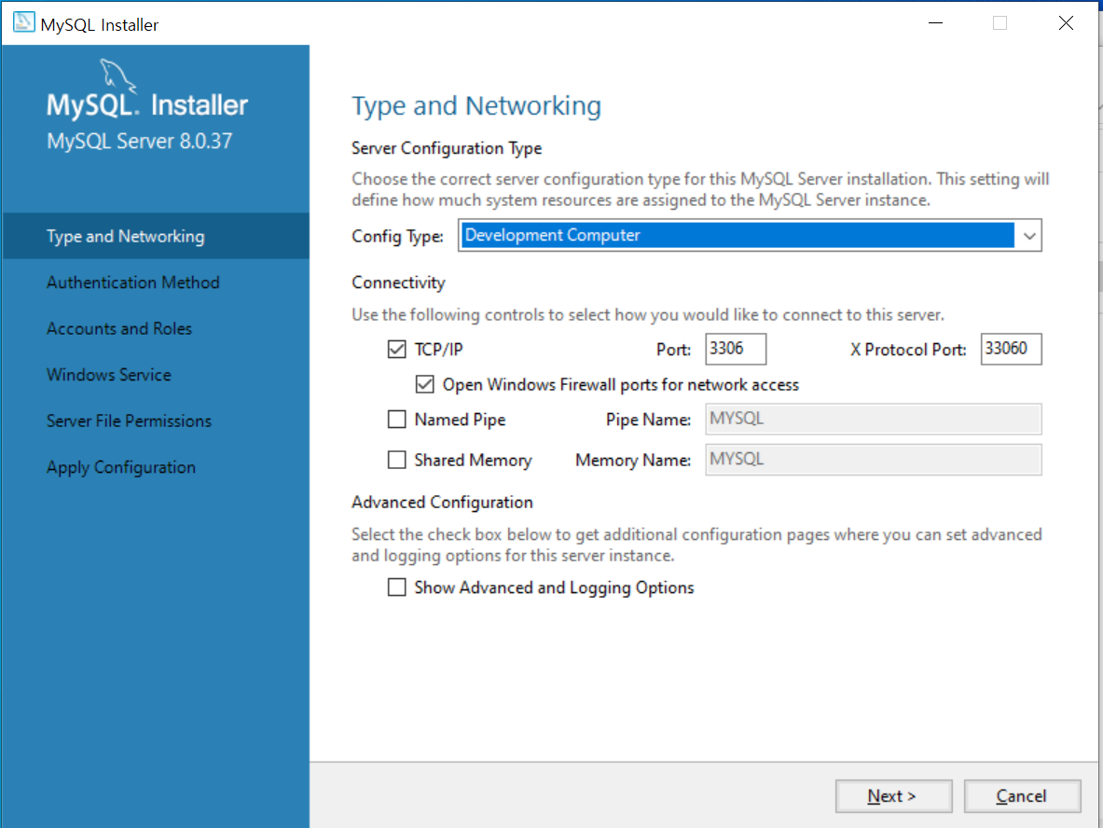
MySQL 설치
MySQL Server 설치 및 설정
타입 및 네트워크 설정
Click!
Click!

Slide 10
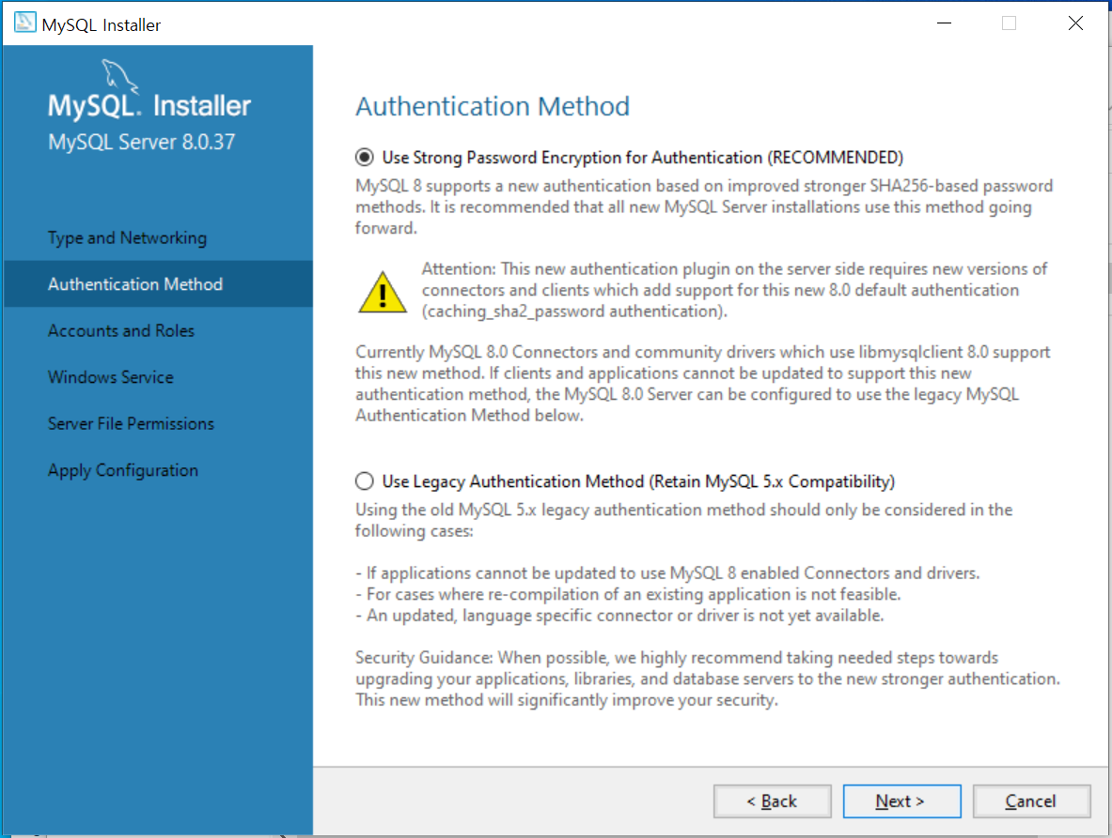
MySQL 설치
사용자 인증 설정
Click!

Slide 11
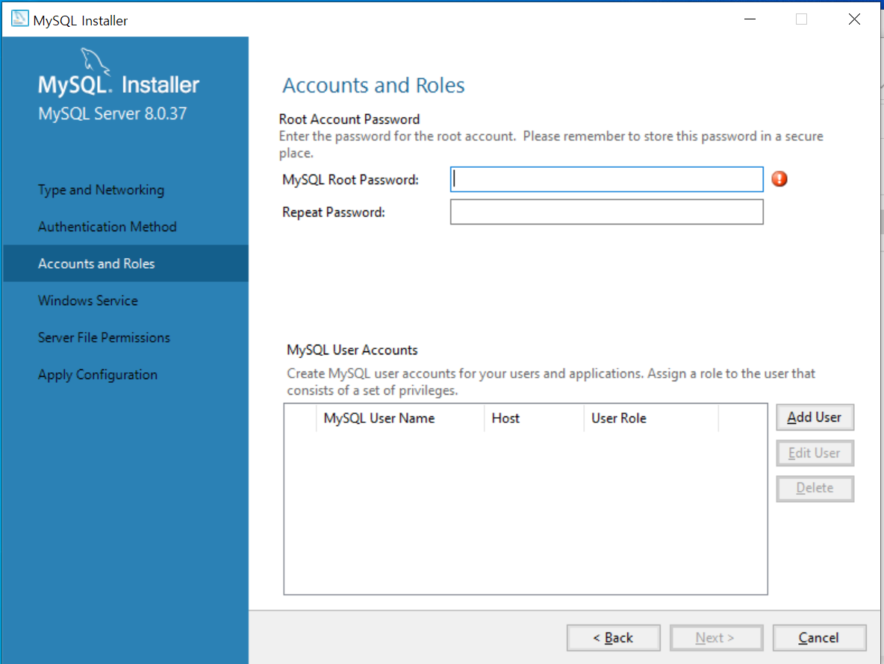
MySQL 설치
Root 계정 패스워드 설정

Slide 12
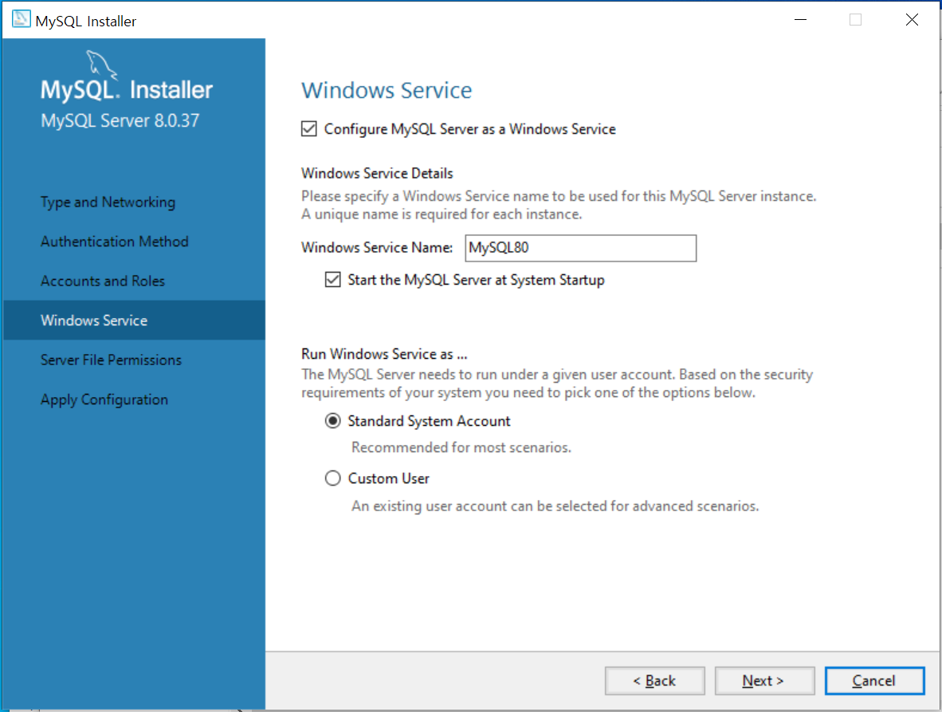
MySQL 설치
서비스 명 설정
Click!

Slide 13
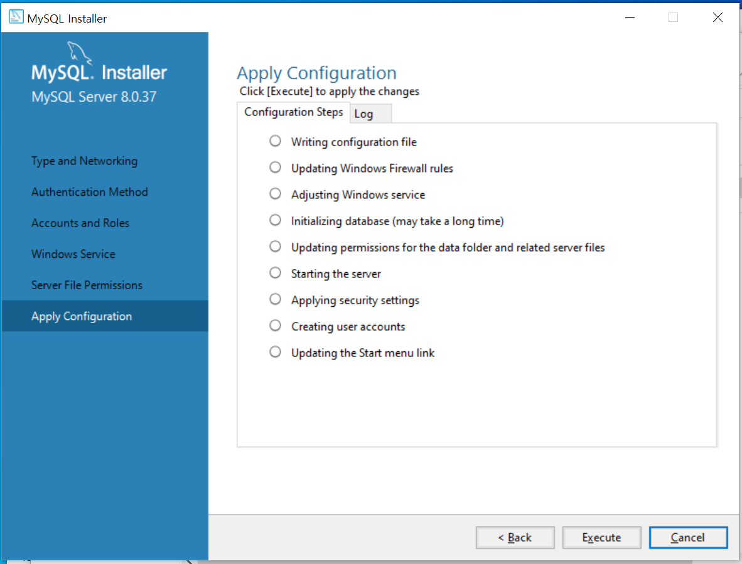
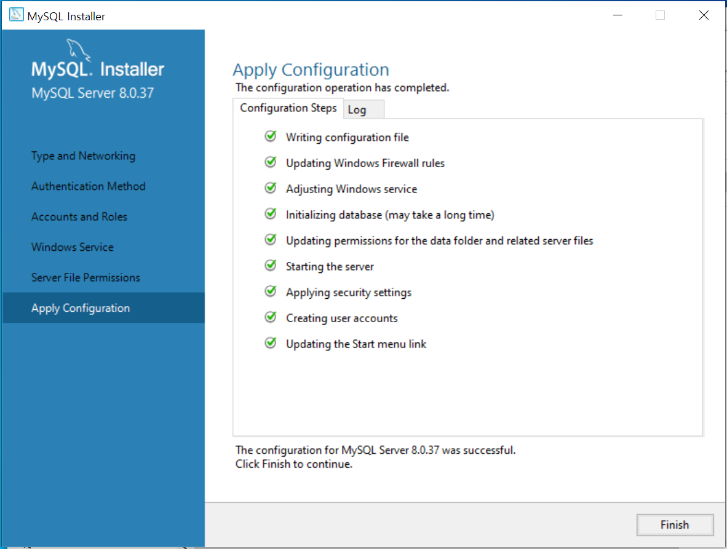
MySQL 설치
구성 적용
Click!

Slide 14
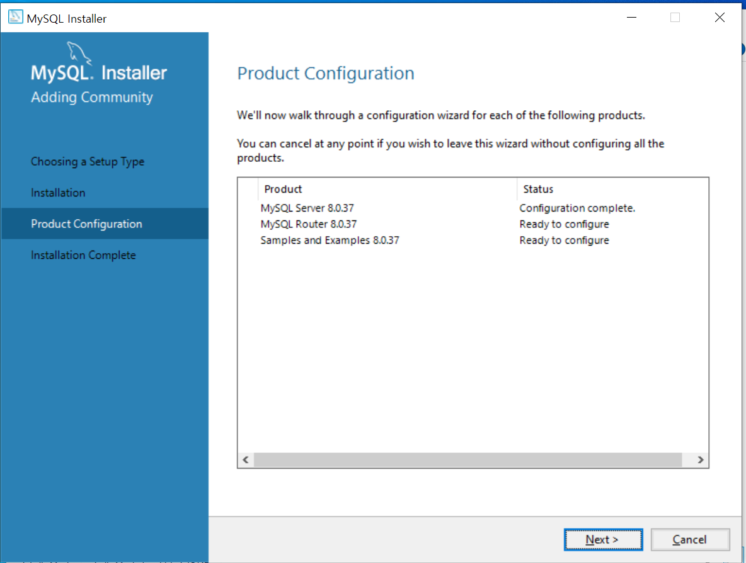
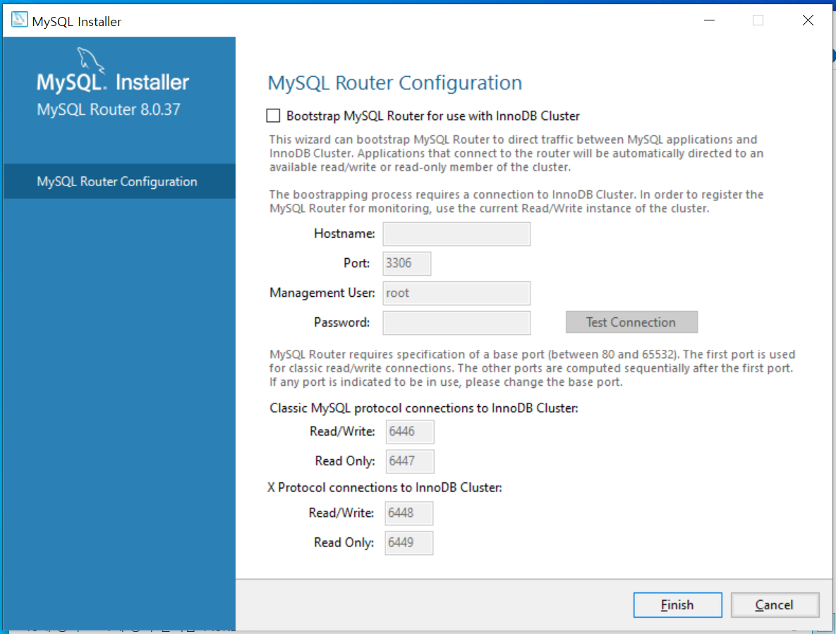
MySQL 설치
라우터 설정
Click!
Click!

Slide 15
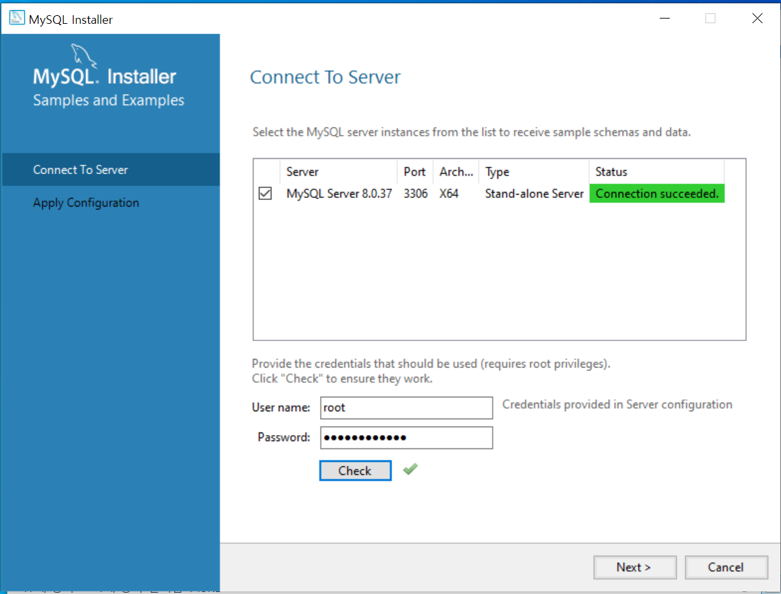
MySQL 설치
접속 확인

